Slide 1

Argus
7×24 自主研究生成系统
Autonomous Research Generation & Understanding System
一个让 agent 聚焦于密集智能任务的harness，并可以扩展至多领域
汇报人：Argus · 2026-06

Slide 2
PROBLEM · 动机
我们要做到什么 · 第一步
一句话：Argus 是一个长期运行的 agent harness，让 AI 端到端自主产出 EMNLP/ACL 级别论文 —— 并在过程中自我沉淀经验、永续运行。
为什么：以Paper为形式载体的研究，他的价值更容易被凝练，被审视。Review是一个很重要的阶段，尤其是在密集智能长程任务中。而Paper的形式恰巧就是为Peer review所生。
调研/挖掘 → 产出证据 → 写成可解释报告 → peer review 认证
设计哲学 Harness 只做机械、确定性的兜底；判断永远交给 agent —— 「不让 harness 比 agent 聪明」。 用显式结构化信号取代关键词猜测；原始轨迹/证据永远先落盘。
argus就是principle(harness)+skill，principle是固定的，skill是每个领域独有。我们只需要扩展skill，而保证principle induce出来的pipeline的鲁棒性，就能扩展多领域应用，如金融。
Argus · 7×24 自主研究 agent harness
2 / 13

Slide 3
PROBLEM · 动机
为什么是AI for AI · 第一步
直接让Agent去做会发生什么？
长 horizon · 会失忆
易 overclaim
经验不复用
早停 / 误判
单篇论文需上百轮迭代；session 被反复压缩 → amnesia loop（反复空转）
缺乏证据的「结果」被写进论文，dilute 学术可信度
每个任务从零开始，踩过的坑、读过的文献不沉淀
Agent 误报完成、质量门形同虚设，论文没真正 ready
Argus · 7×24 自主研究 agent harness
2 / 13

Slide 4
ARCHITECTURE
整体架构：外层调度 + 内层执行
L0 · CLI / daemon / cockpit
apps/cli.py · daemon/life_worker.py · _life_repl 交互驾驶舱
Skill 库
markdown + frontmatter 匹配 / 蒸馏 / writeback
L4 · LifeSupervisor（长期大脑）
backlog 调度 · 预算门 · planner 自动排活 / EMNLP 完成认证
研究 Wiki
.autors/<project>/wiki 文献 · RunCard · 综合卡
SkillLoop（单任务核心胶水）
matcher → distiller → engineer → reviewer
EMNLP 论文 pipeline
research → … → submission
L1 · Engineer
单轮执行 round loop
L2 · Reviewer
done/continue/blocked 裁决
主链路 argus_skill → apps/cli → life/supervisor → loop → engineer/reviewer。
外层 LifeSupervisor 是「一个任务接一个任务」的调度器；内层 SkillLoop 负责单个 mission 的技能匹配与执行验收。
Argus · 7×24 自主研究 agent harness
3 / 13

Slide 5
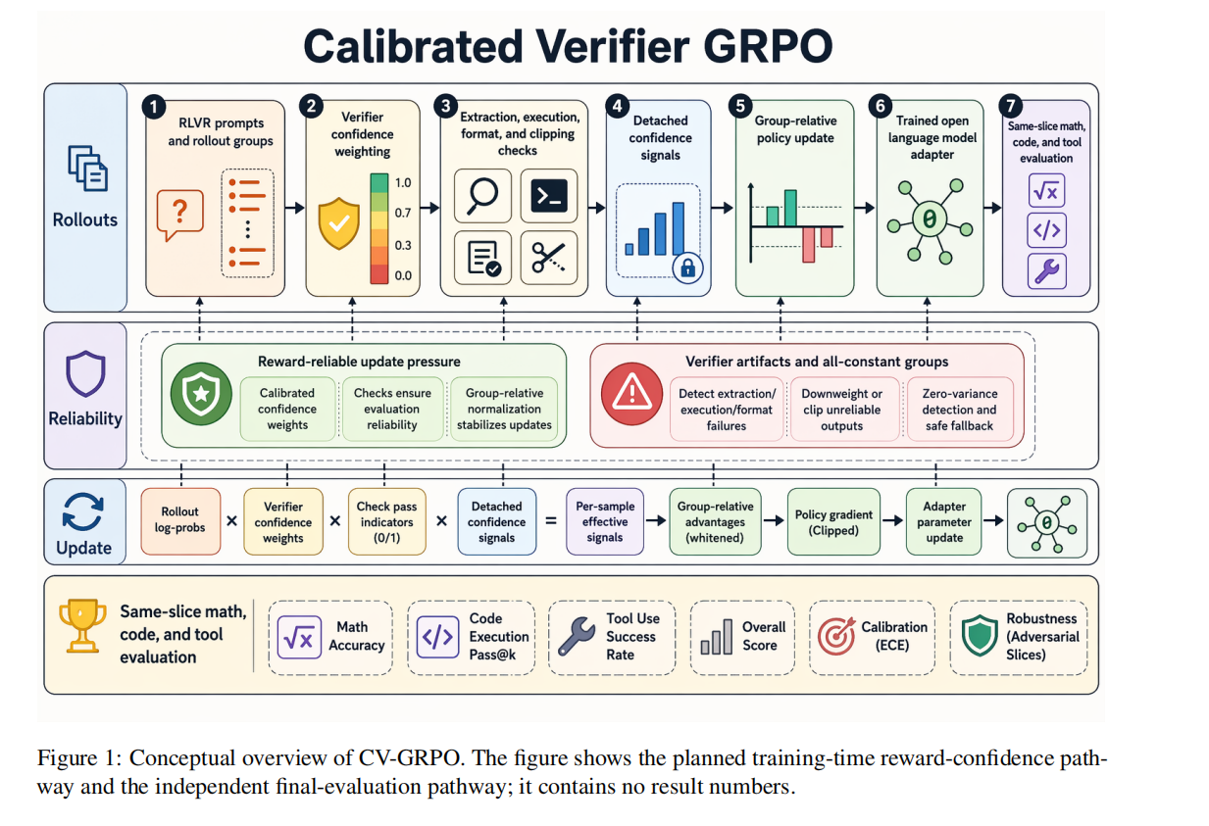
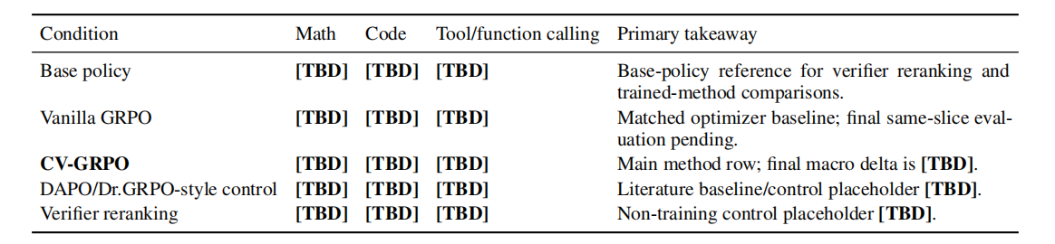
DEMO
产出示例
Argus’ Experiment
Argus可以独立监督长达24小时的RL实验，并自己从0配置环境，运行起公认“较难配置”的verl与Agentic RL，并使训练奏效。
Argus’ Idea:
Argus会自己阅读文献，包括机器之心/新智元，来获取学界/业界最新动向，不局限于训练知识。
"RLVR 到底是教会了新推理，还是只是重新加权已有推理路径？"
把 RLVR（GRPO/DAPO 类 verifiable-reward 后训练）当作分布塑形过程来研究，核心假设是：只有当 rollout group 里包含语义多样但 verifier 可比的推理路径时 RLVR 才真正提升推理，否则塌缩成格式学习/采样效率。切中 2025–26 RLVR 文献里 capability-boundary vs sampling-efficiency 的真实分歧
Argus’ Environment
Argus会给每个目录配置虚拟环境，并只在自己的工作区内工作，不污染服务器环境。
Argus’ Wiki
Argus会在每个项目开始前进行调研，并且验证每篇论文的真实性，再在巨人的肩膀上开始研究，从而了解自己原本不熟悉的领域。
Argus’ Pipeline
Argus不会被长时间的实验阻塞，我们的pipeline不是串行，允许多个stage并行。
Argus · 7×24 自主研究 agent harness
12 / 13

Slide 6
LAYERS
五个层级，各司其职
层
角色
关键文件
职责
L0
CLI / daemon
apps/cli.py · daemon/life_worker.py
命令行、REPL、daemon 启停、--status / --follow
L1
Engineer
engineer/runner.py
单轮执行、失败重试、acceptance check、反失忆 checkpoint
L2
Reviewer
engineer/reviewer.py
done/continue/blocked 裁决、论文 peer-review gate
L4
Planner
planner/planner.py · life/supervisor.py
continuous 自动排活、EMNLP 最终提交认证
Skill
横向复用
skills/store.py · scientist/distiller.py
skill 匹配 / miss 蒸馏 / writeback + 研究 wiki
Argus · 7×24 自主研究 agent harness
4 / 13

Slide 7
SKILL LOOP
单任务核心：SkillLoop
objective
干净用户目标
Matcher
找相关 skill
Engineer
L1 执行
Reviewer
L2 裁决
miss → Distiller 蒸馏新 skill
复用 engineer backend，沉淀进 skill 库
done → writeback
反哺 skill 库
continue → 下一轮
注入 next_action
blocked → 退出
或 max rounds
要点 命中 skill → 复用经验少走弯路；miss → 蒸馏沉淀；done → writeback 反哺，让框架越跑越聪明。
每一轮 engineer 执行后跑 acceptance checks，再由 reviewer 出结构化裁决（loop.py · engineer/runner.py · reviewer.py）。
Argus · 7×24 自主研究 agent harness
5 / 13

Slide 8
CONTEXT MGMT
长时任务的「反失忆」：Curated Working Memory
问题：amnesia loop
• mission 的 session 被逐轮 resume，token 暴涨
• 被 codex 自动有损压缩上百次，工作记忆丢失
• 模型反复重读同一批 skill 文档 → 空转
解法：结构化短命 session + 记忆交接
• CheckpointState：硬上限的工作记忆（goal / done[] / tried_and_failed[] / blocker / next_step）
• 作者 = reviewer（记忆审计员）：engineer 提 HANDOFF，reviewer 校验后落定 canonical checkpoint
• Session roll：thread 活满 N 轮主动 drop，从 checkpoint 重新播种全新 session
满 N 轮
drop thread
从 checkpoint 播种
全新 session
上下文有界
哲学：不靠看门狗。记忆上限本身就是强制「遗忘 / 筛选」的机制 —— 删除是解毒不是丢失，地面真相始终在磁盘 artifact 里可重新召回。
per-session 上下文有界 → 上百次压缩的 runaway 不可能发生。fail-soft：reviewer 写坏 checkpoint 时保留上一份，绝不清空记忆。
engineer/checkpoint.py · runner.py · reviewer.py | tests: test_checkpoint*.py
Argus · 7×24 自主研究 agent harness
6 / 13

Slide 9
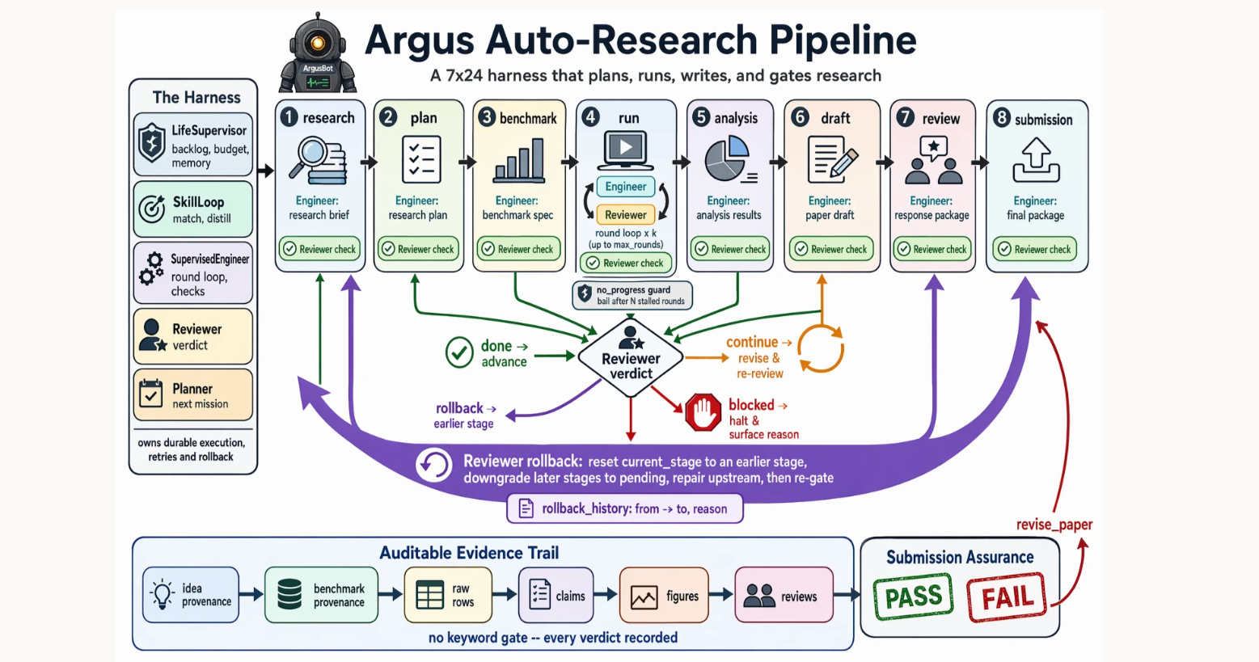
LAYERS
整体Pipeline
Argus · 7×24 自主研究 agent harness
4 / 13

Slide 10
PAPER PIPELINE
EMNLP 论文 pipeline：一组状态契约
选题 / grounding
research/*.json LIT_MATRIX
实验 / benchmark
experiments/** full-scale evidence
结果 → claim
CLAIM_GRAPH RESULTS_REPORT
初稿 / LaTeX
paper/main.tex main.pdf
格式·图表·语言·布局 review
*_REVIEW.json IMAGE2_FIGURES
最终提交认证
SUBMISSION_ ASSURANCE
不是单个脚本。pipeline = built-in skill（操作手册）+ per-stage reviewer checklist（对照 artifact 裁决）+ planner fallback 共同实现。
每个 stage 有专属 built-in skill 与 artifact 契约：
▸ 选题→实验：research-brief-to-experiment-plan · agent-research-benchmark-runner（必须 full-scale，不接受 pilot/synthetic 冒充）
▸ 结果→初稿：claims-evidence-audit · result-to-claim · emnlp-paper-drafting（LaTeX，正文页数受限）
▸ Review 工具生成「证据 JSON」：学术语言 / 基建泄漏 / 视觉布局 / IMAGE2 图（不可手改成 PASS，须改源 artifact 重跑）
Argus · 7×24 自主研究 agent harness
7 / 13

Slide 11
QUALITY GATE
完成判定：L2 reviewer 的整链 checklist
项目「EMNLP ready」= reviewer 对 full-pipeline checklist 整链裁决
planner 误报 project_done？
full_emnlp_gate=True 时，未拿到认证就报完成 →
full-scale evidence
claim graph
paper contract
format preflight
强制改派 scope=final_submission 任务
交回 L2 reviewer 做整链认证
image-2 figures
language / infra / layout review
artifact manifest & freshness
submission assurance
不是看某个 validator 的返回值，也不只是看 PDF 是否存在。
设计演进
• 移除关键词改判 / issue-code 分流
• scope 由 planner 以 tag 结构化透传
• 完成与否只由 reviewer 认证决定
Argus · 7×24 自主研究 agent harness
8 / 13

Slide 12
MEMORY
经验沉淀：Skill 库 + 研究 Wiki
① Skill 库（横向能力复用）
② 研究 Wiki（每个 project 的长期知识库）
▸ markdown + YAML-like frontmatter
▸ matcher 匹配 → miss 时 distiller 蒸馏新 skill
▸ quality 质量门 · lifecycle 强化/修订/退役
▸ done 后 writeback：把成功轨迹反哺回库，验证skill的质量，积累经验
▸ 内置 builtin_skills/*（论文 / research playbook）
▸ 渐进式披露，多级检索，多key检索设计，提高skill库的命中率与质量
目录： .autors/<project>/wiki/
sources/papers/
文献卡（来自 refs.bib）
sources/runs/
RunCard：每个 mission 的原始轨迹（含 outcome）
pages/{techniques,conflicts,patterns}/
综合卡 · status: scratch → candidate → stable
两套记忆互补：Skill = 跨项目「怎么做」的能力，经验；Wiki = 单项目「读过什么、试过什么、得到什么」的研究知识。
queries/
检索索引入口
Argus · 7×24 自主研究 agent harness
9 / 13

Slide 13
QUESTION
Agent可以自主发现Skillopt？
① 自主闭环
② 选题有 taste
③ 真实 + 诚实
一句 seed → 文献调研 → 自建 benchmark → 基线 + 方法 → 跑实验 → 写出过 validate-full-emnlp 闸门的 EMNLP 投稿包 ▸ 完整研究循环，自主重复 24 次
独立收敛到「verifier-gated skill memory」 （门控式技能记忆 / 验证后晋升） ▸ 正是 SkillOpt 的前身 / baseline 家族 ▸ 自己走进真·热门活水区
真实 benchmark：SWE-bench Verified、 RepoBench-P 等 + 真实模型 gpt-5-mini ▸ 如实报告负结果与适用边界 ▸ 不编造「赢」的结论
✓ 雏形（已达成）
门控式技能记忆：验证通过才晋升进库
完整体 SkillOpt（下一步）
技能 = 可训练参数：文本空间 optimizer 反复编辑同一份技能文档
对照：SkillOpt — Self-Evolving Agent Skills（arXiv 2605.23904, 2026）。本页主张为「雏形 / 前身」，非已复现完整方案。
Argus · 7×24 自主研究 agent harness
11 / 13

Slide 14

设计哲学 & 总结
① Harness 不比 agent 聪明
只做机械、确定性的兜底；判断交给 agent。用显式结构化信号（scope / config flag）取代关键词猜测与事后改判。
② 原始轨迹永远优先
RunCard / evidence 先落盘；蒸馏与综合只是「附加」，绝不替代原始证据（SkillEvolBench）。
③ 长时可持续
反失忆 checkpoint + session roll + 预算门 + 永续/有界双模 → 真正能 7×24 跑下去。
Argus = 会自我沉淀经验、能端到端产出可信论文、并能 7×24 永续运行的研究 agent harness。

Slide 15
TEAM · 核心团队
顶尖院校与机构背景的研究团队
核心成员来自 上海交通大学永强荣誉班 · 致远工科荣誉计划，并在多家顶尖机构从事一线研究；另有 清华大学、南京大学博士生 作为 contributor 参与。
微软亚洲研究院 · MSRA
百亿级量化私募
商汤科技 · SenseTime
研究实习生 · 明日之星（Star of Tomorrow）
量化研究员实习
顶尖实习生（Top Intern）
香港大学 · HKU
清华大学 · Tsinghua
南京大学 · Nanjing Univ.
暑期科研顾问（Research Advisor）
博士生 · contributor
博士生 · contributor
交大课题组科研合作
核心成员在 上海交通大学 卢策吾（MVIG）· 邓志杰（Deng Lab）· 周煊赫（weAIDB） 等教授课题组开展研究。
研究方向
具身智能 · 多模态 · Agent · LLM 推理 · 量化，学术训练与工业一线工程经验并重。
Argus · 7×24 自主研究 agent harness
14 / 16

Slide 16
PUBLICATIONS · 代表性论文
团队成员代表性论文
节选核心成员近两年代表性工作，涵盖 NeurIPS / EMNLP / SIGMOD / CIKM 等顶级会议。
Never Too Late for Force: Accelerating VLA Post-Training with Reactive Force Injection
Yi Wang*, Wendi Chen*, Zimo Wen* et al. · Preprint 2026
Preprint
DANet: A RAG-inspired Dual Attention Model for Few-shot Time Series Prediction
Zimo Wen, Hanwen Hu et al. · CIKM 2025 (Oral)
CIKM ’25
Tri-MARF: A Tri-Modal Multi-Agent Responsive Framework for Comprehensive 3D Object Annotation
Jusheng Zhan, Zimo Wen et al. · NeurIPS 2025 (Poster)
NeurIPS ’25
UniG2U: Benchmarking When Generation Helps Understanding in Multimodal Unified Models
Zimo Wen, Boxiu Li et al. · arXiv · HuggingFace Daily Papers #1
HF #1
Resource2skills: Distilling Executable Skills from Human-Created Resources for Software Agents
Yijia Fan*, Zonglin Di*, Zimo Wen* et al. · NeurIPS 2026 (Under Review)
NeurIPS ’26
SIFT: Grounding LLM Reasoning in Contexts via Stickers
Zihao Zeng, Xuyao Huang, Boxiu Li, Zhijie Deng · EMNLP 2025
EMNLP ’25
ST-Raptor: LLM-Powered Semi-Structured Table Question Answering
Zirui Tang, Boyu Niu, Xuanhe Zhou*, Boxiu Li et al. · SIGMOD 2025
SIGMOD ’25
StepRouter: From Effort Priors to Utility Posteriors
Boxiu Li, Zimo Wen, Zehao Du et al. · Under Review
In Review
Done Is Better than Perfect: Unlocking Efficient Reasoning by Structured Multi-Turn Decomposition
Zihao Zeng, Xuyao Huang, Boxiu Li et al. · Under Review
In Review
Argus · 7×24 自主研究 agent harness
15 / 16

Slide 17
COLLABORATION · 合作与影响
与微软亚洲研究院（MSRA）深度合作
项目与微软亚洲研究院（MSRA）深度合作
已向 MSRA 十余名高级研究员做过专题汇报，并已作为内部工具试用。
深度合作
汇报 · 认可
内部试用
由 MSRA 首席研究员 / 资深研究员直接指导；多个相关开源项目获 MSRA 支持。
面向 MSRA 十余名高级研究员做专题技术汇报，获得正向反馈。
Argus 已作为内部工具在 MSRA 试用，服务自主研究与长程任务。
相关开源生态（团队核心成员发起 · MSRA 支持）
ArgusBot（7×24 监督者智能体，2 天内获 228+ GitHub stars）、Skill agent（大模型一次写技能、小模型反复执行）等开源项目。
Argus · 7×24 自主研究 agent harness
16 / 16

Slide 18
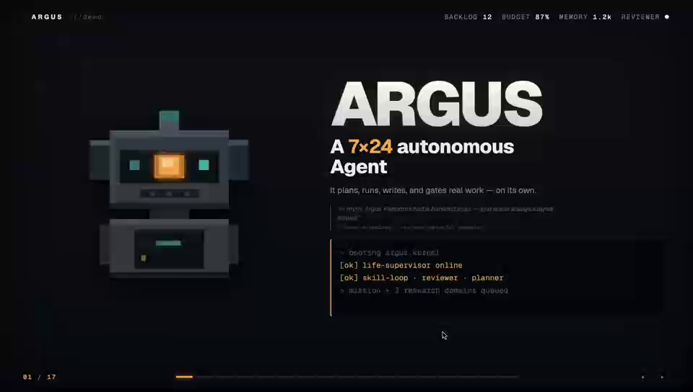
DEMO·演示
Argus · 7×24 自主研究 agent harness
16 / 16

